Slide 1
第五章 复杂网络的同步

Slide 2
5.1 前言
同步是指性质全同或相近的两个或多个动力系统，通过系统间的相互作用，使得在不同的初始条件下各自演化的动力系统其状态逐步接近，最后达到全同的状态。
早在三百多年前，物理学家惠更斯在给父亲的信里提到他卧病在床的几天中惊奇的发现，挂在同一个横梁上的两个钟摆在一段时间以后会出现同步的摆动现象。
这种现象发生的原因是它们通过悬挂其上的横粱相互作用。除了这种两个个体相互作用产生的同步现象之外，很多重要的同步现象出现在多体系统中。

Slide 3
本章重点讨论复杂网络的混沌同步原理。首先简要介绍混沌理论，然后概述混沌同步的概念和方法，接着引出一般意义上的复杂网络完全同步问题及其稳定性分析方法，最后讨论典型复杂动态网络在线性耗散耦合条件下的混沌同步问题。

Slide 4
5.2 混沌理论
5.2.1 混沌概念和混沌现象
混沌是指在确定性系统中出现的一种貌似无规则、类似随机的现象，是非线性动力学系统所特有的一种运动形式，它揭示了自然界及人类社会中普遍存在的复杂性。
1963 年洛伦茨在其著名论文《确定性非周期流》中提出了一系列混沌运动的基本特征，如确定性非周期性、对初值的敏感依赖性、长期行为的不可预测性和洛伦茨吸引子（见后面的洛伦茨模型）.

Slide 5
混沌的定义
定义5.1：设f 是从集合I 到其自身的一个映射，对任意的x∈I，记f(0)（x）＝x，f(n)（x）＝f（f(n-1)（x）），称f(n)（x）为f（x）的n 次迭代。若f 是拓扑空间I 上的连续自映射，称序列｛f(n)（x）：n∈N｝是由f 迭代生成的离散拓扑半动力系统。若f 是紧致度量空间I上的连续自映射，则称离散拓扑半动力系统f 为紧致系统。
在众多的混沌定义中，Li—Yorke 的混沌定义是比较公认的和影响较大的。1975 年，Li 和Yorke 从区间映射出发给出了混沌的一个数学定义，这也是第一次赋予混沌这个词以严格的科学定义。该定义如下：

Slide 6



定义5.2：设I 为R 上的一个闭区间，对于连续自映射f：I→I，假设存在点x∈I，使得f(3)（x）≤x＜f（x）＜f(2)（x）或者f(3)（x）≥x＞f（x）＞f(2)（x）。如果：
（1）f 的周期点的周期无上界：f 具有任意正整数周期的周期点，即对任意自然数n，有x∈I，使f(n)（x）＝x（非不动点的n 周期点）。
（2）闭区间I 上存在不可数子集S  I，满足：
（i）对x，y∈S，当x≠y时有
（ii）对x，y∈S有
（iii）对x∈S和f的任一周期点y，有
则称f 在S 上为混沌的。

Slide 7
Li—Yorke定义用三个本质特征来刻划混沌：“有界”、“非周期”和“初始条件敏感”。
定义中的（1）是Sarkovskii定理的特例，存在所有正整数周期，就足以说明系统是相当复杂的。
满足（2）的不可数集S（不可数集是一种无穷集合，它和整数集之间不存在一个双射），称为混沌集，其中的条件（i）和（ii）是本质的，反映了轨道结构的复杂特征。
条件（iii）说明了S中无渐进周期点，但这个结论不是独立的，实际上已经蕴涵在（i）和（ii）中

Slide 8


1980 年Auslander 和Yorke 以传递性为核心定义了一类重要的混沌，即Auslander—Yorke 混沌如下：
定义5.3：称动力系统（I，f）为Auslander—Yorke 混沌，如果它满足：
（1）f 是拓扑传递的：对任何两个开集U，V∈I，存在自然数n，使得
（2）f 是初值敏感依赖的：存在δ＞0，对于任何x∈I 与x 的一个邻域B，存在y∈B 和自然数n，使得距离

Slide 9
1987 年，美国数学家Devaney 从拓扑学的角度给出了一个更全面的混沌定义如下：
定义5.4：称动力系统（I，f）为是Devaney 混沌的，如果：
（1）映射f 是拓扑传递的；
（2）映射f 是初值敏感依赖的；
（3）映射f 的周期在I 中是稠密的。

Slide 10

5.2.2 混沌模型
1． Logistic 映射
离散动力学系统可以用映射来描述，而Logistic 映
射就是一种简单的离散动力学系统，其定义如下：
其中α 是系统的参数，且0≤α≤4。
Logistic 映射也称虫口模型，原因是这个模型起初是用来描绘昆虫的数量随时间的变化：由于资源的有限性，昆虫的数量不可能无限制的增加，当到达一个数量后，它们之间就会因为食物的缺少而竞争。因此，这个模型描述的就是繁殖和竞争同时存在时昆虫的数量随时间的变化情况。对于这样一个简单的映射，我们所关心的是其最终状态是什么

Slide 11
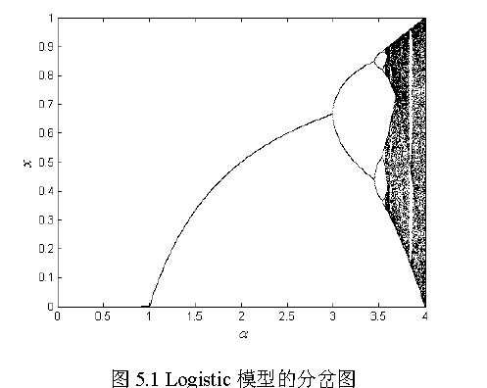
图5.1 中给出了Logistic 模型状态变量随参数α 变化的分岔图，图中横坐标是参数α，取值范围为0～4，取样步长为3e-3；纵轴为序列{x_{n}}的取值（每个α 迭代500 次，取后100 次），范围为0～1

Slide 12
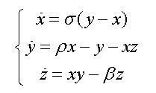
2． LORENZ 模型
Lorenz 模型，它是由美国气象学家Lorenz 在研究大气运动的时候，通过对对流模型简化，只保留三个变量提出的一个完全确定性的三阶自治常微分方程组。其方程形式为：
其中三个参数分别为：σ 为普朗特数，ρ 是瑞利数，β 是方向比。

Slide 13
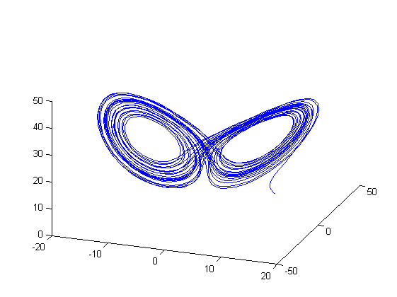
图5.2 给出了Lorenz 模型在σ＝10，ρ＝28，β＝8／3 时系统的三维演化轨迹。由图可见，经过长时间运行后，系统只在三维空间的一个有限区域内运动，即在三维相空间里的测度为零，系统在此区域中的运动是混沌状态。

Slide 14
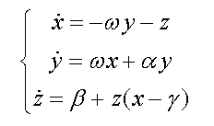
3. ROSSLER 模型
Rossler 给出了一个比Lorenz 模型更简单的模型，表现在常微分方程组里只存在一个非线性项，其余都是线性项，它是一个人为构造出来的方程，没有明显的可以对应的物理意义，其具体形式为：
其中ω，α，β，γ 为系统的参数。我们称ω 为自然频率，是表征系统在没有外界干扰时转动快慢的量。

Slide 15
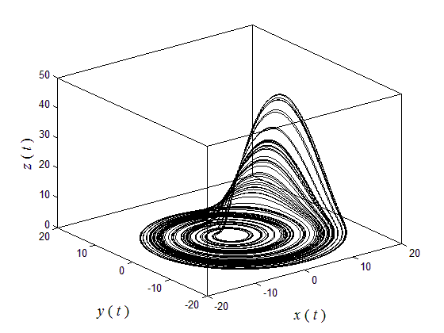
与Lorenz 系统一样，合适的参数才能使系统产生混沌运动。取ω＝1.0，α＝0.165，β＝0.2，γ＝10，图5.4 给出了系统混沌吸引子三维形状。

Slide 16
人们普遍关心混沌是通过何种途径达到的，即所谓的通向混沌的道路。目前人们已经发现通向混沌的
道路有以下几种：
（1）倍周期分岔道路：随着系统参数的变化，系统中相继出现2，4，8…等倍周期，最终进入混沌状态。
（2）阵发混沌道路：阵发是指一个信号随机地在长时间的规则运动与短时间的无规则运动的爆发之间的转换，这种通向混沌的机制是由Pomeau与Manneville于1979年提出来的。随着控制参数接近临界转变点，系统在规则运动过程中时不时间隙突然发出随机运动，且随机运动片断变得越来越频繁，最终进入混沌。
（3）环面破裂：具有两个或两个以上不可约（即比值为非有理数）频率成份的拟周期运动在某种情况下失去光滑性，即参数达到临界值时布满拟周期轨道的环面发生破裂，而进入混沌。
（4）危机道路：与阵发混沌道路一样，危机道路也是间隙的。但不同之处是：危机道路是由全局演化引起的，而阵发道路是由局部分岔导致的。

Slide 17
5.2.3 混沌系统的刻画指标
混沌运动的描述方式有很多种。
如何判断一个给定的系统是否处于混沌运动状态以及混沌的程度，是混沌研究的重要问题之一。最直接的方法是观察动力学系统的时间演化。为了对运动的定性有确切的结论，还需要有比较可靠的分析方法。其中，李雅普诺夫（Lyapunov）指数、测度熵、分数维、功率谱和彭加莱截面是几个最常用的手段。

Slide 18

1. 李雅普诺夫指数
李雅普诺夫指数（Lyapunov exponent）是混沌理论中一个重要概念，是目前用于判断非线性系统是否存在混沌行为的主要判据。李雅普诺夫指数可以给出吸引子相邻轨道平均指数发散率的定量度量，是对吸引子拉伸和收缩性质的长时间平均度量，可以定量表示轨道的稳定性和蝴蝶效应的强弱。m 维系统的李雅普诺夫指数定义可以描述如下：
定义5.5：设m 维自治系统为：
其中，各个时刻t 的取值X（t）∈R m 构成了m 维相空间，映射f：Rm→Rm。

Slide 19


式的解从初始值X（0）出发在相空间形成轨道X（t）；若初始值X（0）有偏差W（0），则由X（0）＋W（0）出发在相空间形成另一个轨道X（t）＋W（t）。各个时刻t 的取值W（t）∈R m 构成m 维切空间。只要W（t）各分量足够小且系统是耗散系统，则W（t）应满足如下线性微分方程：
其中，J 是系统的Jacobi 矩阵。在切空间上，初始时刻W（t）的长度为||W（0）||，t 时刻的长度为||W（t）||，由于对初始条件的敏感性，使Jacobi 矩阵的特征值给出了某确定时刻其长度在该特征方向上的指数变化率，因此设

Slide 20
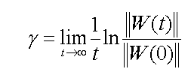

则m 维系统的李雅普诺夫指数可以定义为
由于在m 维切空间中，W（t）在每个基底上都有分量，而李雅普诺夫指数是针对系统的运动轨道而言的，所以切空间的每一个分量都有一个李雅普诺夫指数（每个方向的收缩和扩张程度不一样，所以每个分量应该分开考虑），即
按式（5.8）求出的m 个李雅普诺夫指数，并将它们按大小顺序排列起来，即γ1≥γ2≥…≥γm。称由这些数组成的集合｛γ1，γ2，…，γm｝为李雅普诺夫指数谱，其中γ1称为最大李雅普诺夫指数。

Slide 21
对于m 维系统而言，有m 个Lyapunov 指数｛γ1，γ2，…，γm｝。在γi＜0 的方向，相体积收缩，运动稳定且对初值不敏感；在γi＞0 的方向相邻轨道迅速分离，长时间行为对初始条件敏感，运动呈混沌状态；γi＝0 对应稳定边界，初始误差不放大也不缩小。因此Lyapunov 指数谱的类型能提供动力学系统的定性分析。
Lyapunov 指数是对平衡点处特征值概念的推广，用来表示相空间中相邻轨道相互分离或汇聚的平均指数率。平衡点处的特征值是局部的、微观的，而Lyapunov 指数是全局的、宏观的（整个系统的长期行为）。

Slide 22
2. 测度熵
当轨道的初始值不能精确地获得时，随着轨道的演化，解的发散意味着信息的丢失。在混沌系统中，为了度量系统的混沌程度，Kolmogorov 等人引进了测度熵的概念，又称K 熵，它反映了信息损失的平均速率，其定义如下：
定义5.7：设式（5.4）描述的动力学系统的相空间具有有限体积（测度），给定相空间的一个有限分割α，每隔单位时间取样，可得一符号动力系统，即：假定相空间有限分割为N（n）个子空间，分别用字长为n 的符号0，1，…，N（n）－1 描述。若k 时刻状态点X(k)落在第j 个符号区间，则定义符号S(k)＝j，j∈｛0，1，…，N（n）－1｝，则从0 时刻出发的轨道可由符号向量序列｛S(k)｝完全描述。

Slide 23

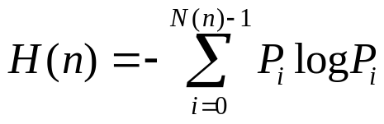

2. 测度熵
令Pi，i＝0，1，…，N（n）－1 表示字长为n 的符号i 出现的概率，
令
则定义系统的测度熵为：
测度熵K 是运动性质的重要判据：K＝0 对应于规则运动，K→∞对应于随机运
动，0＜K＜∞对应于混沌运动。对于m 维可微分的映射，可以证明测度熵上限就是
Lyapunov 指数谱中所有正Lyapunov 指数之和。

Slide 24

3. 分形维
分形维也是分析混沌系统的工具。为了定量表达奇怪吸引子的自相似分形结构特征，人们引入分形维的概念。第一种常用分形维叫做Hausdoff 维数，定义如下：
考虑由点集｛X1，X2，…，XN｝组成的m 维空间中的一个奇怪吸引子。以边长为ε 的m 维小格子覆盖整个吸引子。设所需的格子数为M（ε），第k 个格子中有Nk 个点，令Pk＝Nk／N，定义Hausdoff 维数如下

Slide 25


Hausdoff 维数有两个缺点：其一是当奇怪吸引子的维数较高时，计算量十分巨大；其二是没有反映几何对象的不均匀性，含有一个元素的格子和众多元素的格子在式中均具有相同权重。为了改进第二个缺点，引进了如下的信息维数定义：
定义5.9：设
则信息维数定义如下：
不难看出，当各个格子具有相同的权重，即Pk＝1／N 时，信息维数等于Hausdoff维数。同样，信息维数在空间维数较大时，也存在计算量大的问题。目前使用最广泛的是简便易算的关联维数，其定义如下：

Slide 26


定义5.10：设关联积分
其中sgn（）为符号函数，则关联维数定义如下：
式中关联积分的含义是相空间中距离小于ε 的相点对数占总点相对数的比例。

Slide 27

5.3 混沌同步理论
5.3.1 混沌同步的定义
通俗的讲，同步是指两个或多个系统，在外部驱动或者相互耦合的作用下。调整它们的某个动态性质以达到具有相同性质的过程。所谓混沌同步，指的是对于从不同的初始条件出发的两个混沌系统，随着时间的推移，它们的轨迹逐渐一致。
定义5.11：对于系统

Slide 28

其中，X＝（x1，x2，...，xn）T∈Rn，Y＝（y1，y2，...，ym）T∈Rm。系统（5.18）的轨道关于性质gx 和gy 同步，如存在与时间无关映射h：Rn×Rm→Rk，使得
对于上述的统一定义，根据X 和Y 的不同情况可以给出四种不同同步的相应定义：完全同步、相位同步、滞后同步和广义同步。

Slide 29

1. 完全同步
定义5.12：对于系统（5.18），称其两个子系统达到完全同步，需要满足m＝n，且有
当两个系统完全同步时，沿同步流形上所有条件李雅普诺夫指数全部小于0。
流形（manifold），它是指局部具有欧氏空间性质的空间，而实际上欧氏空间就是流形最简单的实例，像地球表面这样的球面是一个稍为复杂的例子，一般的流形可以通过把许多平直的片折弯并粘连而成。

Slide 30

2. 相位同步
1996 年，Rosenblum 等人发现了一种相同步，即耦合的混沌振子在一定的条件下，其相位会达到同步，但其振幅几乎没有关联。
定义5.13：若系统（5.18）的解为振荡型的，它们具有相位φx 和φy，称两个子系统达到相位同步，如果存在两个正整数p、q，使得
其中ε 是一个很小的正数。

Slide 31

3. 滞后同步
在相位同步的概念提出后不久，Pikovsky 等人继续研究了更大耦合强度下的两个混沌Rossler 振子的关系，发现了较混沌相位同步更强的一种同步方式，被称为混沌滞后同步或延时同步，定义如下：
定义5.14：对于系统（5.18），称其两个子系统达到滞后同步（延时同步），需要满足m＝n，且存在与时间无关的常数τ，使得

Slide 32

4. 广义同步
在混沌同步中，我们通常称两个耦合系统中的一个为驱动系统，另一个为响应系统。完全同步的结果是驱动系统和响应系统的所有变量都相等，那么对于不全同的系统在一定的条件下驱动系统和响应系统间是否存在什么关系呢?这就是广义同步问题，定义如下：
定义5.15：对于系统（5.18），称其两个子系统达到关于性质h 广义同步，如果存在连续映射h
使得

Slide 33
5.3.2 混沌同步的判定定理
由前面的混沌同步定义可见，判断两个非线性系统的混沌同步问题，通常用的方法之一是将其转化为两个系统间的误差系统的零点的稳定性问题来考虑，也即考虑微分方程组零解的稳定性问题。
1. 基于条件李雅普诺夫指数对于两个同维混沌系统变量X 和Y 的同步，可以根据其误差变量Z＝X－Y 构成的误差系统（通常是非线性方程）在0 点稳定性来判断。

Slide 34

由此我们考虑非线性系统：
定义假设f（0）＝0（即0 是此系统平衡点），且f（Z）在区域G＝｛Z｜||Z||≤a｝，a＞0 内有连续的偏导数。
李雅普诺夫第一方法（又称李雅普诺夫间接法）是先把非线性方程在奇点（定点）的邻域线性化，然后用线性化方程来判断定点的稳定性。李雅普诺夫第二法又称李雅普诺夫直接法，它是仿照力学中用能量判断平衡态的稳定性那样，不求解方程，而用类似能量的函数直接做判断。这里给出第一方法，下一部分给出第二方法。

Slide 35


系统（5.26）的线性化扰动方程为
其中 Z(t)表示Z（t）的微小扰动量，L 为线性化矩阵，它为f（Z）在Z＝0 处的Jacobi矩阵。
定义Lyapunov 指数
在这里，得到的指数为条件Lyapunov 指数，显然条件Lyapunov 指数一共有m 个。对于混沌系统，必有一个条件Lyapunov 指数是正的，因此要判定系统
是否趋于稳定，只需判定其最大的条件Lyapunov 指数是否小于零，如果小于零，则系统趋于稳定。

Slide 36



定理5.1：设有非线性系统：
对所有的t，有O（0，t）＝0，如果满足：
（i） 对所有的t都一致成立；
（ii）对于所有的t，A（t）都是有界的；
（iii）线性系统 的0解是一致渐进稳定的，则式的0解是一致渐进稳定的。

Slide 37
2. 基于李雅普诺夫函数
李雅普诺夫第二法的核心思想是：构造一个特殊的正定标量函数V（Z）作为系统的虚拟广义能量函数，并利用导数d V（Z）／dt 的符号来确定系统状态的稳定性。
考虑非线性系统（5.26），基于能量函数的概念，Lyapunov 函数的定义如下：
定义5.16：V（Z）为区域||Z||≤a内定义的一个实连续标量函数，V（0）=0且对区域内一切Z≠0有V（Z）＞0（即V（Z）为正定的）。假设函数V（Z）关于所有变元的偏导数存在且连续，以方程（5.26）的解代入，然后对时间变量t求导

Slide 38

这样求得的导数称为V（Z）关于方程（5.26）的全导数。
基于Lyapunov函数的定义，有如下几个稳定性判定定理：
定理5.2：若存在正定函数V（Z），其关于方程（5.26）的全导数为半负定的（即恒小于等于0）或恒等于零，则方程（5.26）的零解是稳定的。
定理5.3：若存在正定函数V（Z），其关于方程（5.26）的全导数是负定的（即恒小于0），则方程（5.26）的零解是渐近稳定的。
定理5.4：若存在正定函数V（Z），其关于方程（5.26）的全导数为半负定的（即恒小于等于0），但使全导数为0的点Z的集合中，除零解Z＝0外，并不包含方程（5.26）的其它解，则方程（5.26）的零解是渐近稳定的。

Slide 39
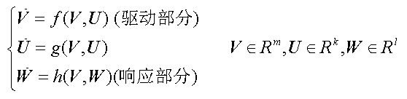
5.3.3 混沌同步的方法
1. 驱动—响应同步方法
驱动—响应同步法可以概述如下：将驱动系统分解成一个稳定的子系统和一个不稳定的子系统，复制一个与不稳定子系统完全相同的系统作为响应系统。假设驱动系统可以分解为真正用于驱动响应系统的m 维驱动变量矢量V 以及不用于驱动的k 维变量矢量Ｕ，而响应变量用l 维变量矢量W 表示。

Slide 40


其总维数为n＝m＋k＋l，复制一个与W 完全相同的子系统W作为响应系统：
W和W受相同驱动变量V驱动。显然，W和W同步的条件是：对于同—个驱动信号V和任意不同的响应初值有
Pecora 和Carroll 给出了如下的同步定理：一个自治
的混沌系统（作为驱动系统），可以将它分为驱动部分和响应部分，在驱动部分的作用下响应系统（从驱动系统的响应部分复制而来的系统）的所有的条件Lyapunov 指数都为负值时，响应系统与驱动系统实现同步。

Slide 41





2. 主动—被动分解同步法
该方法的主要思想可描述如下：对于一个自治的动力学系统
我们总可以将它改写成非自治系统形式
其中D（t）为所选的驱动信号，即
复制一个受相同信号D（t）驱动的系统
可导出两系统变量之差E＝X－Y 的微分方程

Slide 42
在E＝0 处有一个稳定的不动点，因此响应系统（5.43）与驱动系统（5.41）之间存在一个稳定的同步态X＝Y，这意味着两者可以达到完全同步。应用线性化稳定性分析方法（在E 为小值情况下）或构造Lyapunov 函数的方法可以证明：只要系统（5.44）所有的条件Lyapunov 指数都为负，则响应系统（5.43）就能与驱动系统（5.41）实现混沌同步
主动－被动分解同步法的最大优点和关键所在就是可以不受任何限制地选择驱动信号，因此具有更大的灵活性和普适性。事实上，驱动－响应同步方法是主动一被动分解同步法的一种特例。

Slide 43




3. 基于相互耦合的同步方法
假设m 维自治系统可用下列微分方程来描述
其中，X∈Rm 为状态变量。设一个与上式所述系统结构及参数均相同的系统为：
其中，Y∈Rm 为状态变量。假设耦合项分别用U，V∈Rk 表示，其中
其中ci 为耦合强度。则相互耦合的系统可表述为：

Slide 44
当t→∞时，若有X Y 0成立，则表明耦合系统已实现了完全同步。此时耦合项U，V 均趋于零。因此通过耦合实现混沌或超混沌系统之间的同步，并不改变原来非线性系统的动力学特性。
此外还有几种常见的混沌同步方法如：
4． 连续微扰反馈同步法
5． 自适应同步法
6．脉冲式同步的方法

Slide 45

5.4 复杂网络的完全同步判据
5.4.1 复杂动态网络的完全同步概念
考虑一个以N个相同的动力学系统X (X ) i i   f 作为节点所构成的连续时间耗散耦合动态网络（diffusively coupled dynamical network），其状态方程可以描述如下：
H（·）：Rm→Rm为各节点状态变量之间的内部耦合函数（也称为各节点的输出函数），它描述了耦合节点之间的连接关系

Slide 46

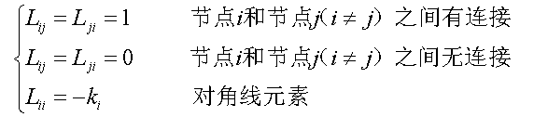
5.4.1 复杂动态网络的完全同步概念
矩阵L＝［Lij］∈RN×N表示网络的拓扑结构，它满足耗散耦合条件 称为外耦合矩阵
外耦合矩阵L可以采用多种不同形式，拉普拉斯矩阵就是其中的一种。如果拉普拉斯矩阵L用来描述一个无权无向简单图的拓扑结构时，节点i与j是否连接决定Lij，定义
其中ki为节点i的度

Slide 47


5.4.2 复杂动态网络完全同步的稳定性分析
1. 主稳定性函数方法
下面首先对连续时间动态网络（5.58）式关于同步流形S（t）进行线性稳定性分析。令δi为第i个节点状态的变分，可以得到下面的变分方程
这里Jf和JH分别是f（X）和H（X）关于同步流形S的Jacobi矩阵，通常要求为有界。
令Δ＝［δ1，δ2，…，δN］T，则上式写为矩阵形式为

Slide 48

记LT＝PΛP-1为矩阵L的Jordan分解，其中Λ＝diag（λ1，λ2，…，λN）
N为矩阵L的特征根且λ1＝0再令ΔP＝［η1，η2，…，ηN］得到
下面根据Lyapunov指数法来判断同步流形的稳定性。考虑到方程式中，只有λk与ηk与k有关系，当外耦合矩阵L为非对称时，其特征值可能为复数，故定义主稳定性方程为
其最大Lyapunov指数γmax是实变量α和β的函数，称为动力学网络的主稳定性函数

Slide 49


已知一个给定的耦合强度c，在（α，β）所在的复平面上对应一个点cλk，如果该点对应的最大Lyapunov指数γmax为正数时，则该特征态为不稳定态；反之，则该特征态为稳定态。如果对应所有的特征态λk（k＝2，3，…，N），其所有点对应的最大Lyapunov指数γmax均为负数时，那么认为在该耦合强度c下，整个网络的同步流形是渐近稳定的。
如果网络是无权无向连通的简单图网络，那么外耦合矩阵L的特征根均为实数，记为排列
此时，主稳定方程变为

Slide 50

由此可见，孤立节点上的动力学函数f（·）、耦合强度c以及外耦合矩阵L和内耦合函数H（·）共同确定了主稳定函数γmax为负的α的取值范围U，U的范围称为动态网络的同步化区域。
若耦合强度c与外耦合矩阵L的每个负的特征值的积都在同步化区域中则网络的同步流形是渐近稳定的。
根据同步化区域，可以把连续时间复杂动态网络分为三种类型。类型一网络对应的同步化区域为无界区域U＝（－∞，α1），其中－∞＜α1＜0。对于实对称矩阵L，则若网络耦合强度和Ｌ的特征值满足cλ2＜α1，即满足同步判据一：
那么类型一网络的同步流形是渐进稳定的

Slide 51

类型二网络的同步化区域为有界区域U＝（α2，α1），其中－∞＜α2＜α1＜0。对实对称矩阵L，若耦合强度和Ｌ的特征值满足cλN＞α2和cλ2＜α1，即满足同步判据二：
那么类型二网络的同步流形是渐进稳定的。
对于类型三来说，对应的同步化区域为空集，此时对于任何给定的耦合强度c和外耦合矩阵A，都无法实现网络同步。

Slide 52

2. 结合GERSHGÖRIN 圆盘理论
定理5.5（Gershgörin圆盘定理）：一个N×N阶矩阵A＝［aij］的所有特征值处于N个圆盘的并集中（称为Gershgörin圆盘），这些圆盘的定义是：
式中，C为复数集
定理5.6：对于连续时间耗散耦合动态网络（5.58），设能使同步流形稳定的λ的取值范围为Ω，则其同步流形渐近稳定的条件是：
（1）Dk的每个Gershgörin圆盘中心位于稳定区域Ω内，即

Slide 53


（2）Dk的每个Gershgörin圆盘半径满足不等式
这里δ（x）是实轴上x到稳定区域Ω的边界的距离。

Slide 54


5.4.3 连续时间线性耗散耦合网络的完全同步判据
对于连续时间耗散耦合动态网络（5.58），当节点输出函数为线性函数时，所研究的网络可以写为如下形式
定理5.7：考虑网络（5.86），令0＝λ1＞λ2≥…≥λN是外耦合矩阵L的特征值。如果下列N－1个m维线性时变系统关于其零解是指数稳定的：
其中Y∈Rm，Jf是f（X）在同步流形S处的雅克比矩阵，那么网络的同步流形是渐近稳定的。

Slide 55

定理5.8：考虑动力网络（5.86），若存在一个m×m阶的对角阵P＞0以及常数δ＜0，τ
＞0，使得对于所有的d≤δ满足
其中，Im为m×m阶单位阵。如果
则同步流形是指数稳定的。

Slide 56

定理5.9：假定网络（5.86）由混沌节点组成，设孤立节点的最大Lyapunov指数为hmax，如果H＝Im且满足
则同步流形是指数稳定的。

Slide 57
5.5 复杂网络的混沌同步
一般而言，复杂网络是一大群节点通过内在的耦合作用形成的，每个节点都是网络中的一个基本单位，节点之间的耦合力度和连接方式对网络的性质起着关键作用，决定了网络的基本特性。假设网络中的每个节点都是混沌的，并对它们的同步状态进行研究是复杂网络的研究方向之一。
本节首先讨论两种典型复杂网络，即小世界网络和无标度网络的混沌同步问题，然后介绍复杂网络的结构与同步间的关系和提高复杂网络同步能力的方法。

Slide 58
5.5.1 小世界网络的混沌同步
下面先考虑具有NW小世界拓扑结构的连续时间耗散耦合动态网络系统式（5.58）的同步化能力。
这里仅针对类型一网络讨论。NW小世界网络以概率p加边的过程相当于把网络的耦合矩阵L中的0元素以概率p置换为1。因此，将最近邻耦合矩阵LNC中Lij＝Lji＝0的元素（K＝2），以概率p置为Lij＝Lji＝1，然后根据耗散耦合条件重新计算对角线元素，就可以得到NW小世界网络的耦合矩阵，记为LNW（p，N），令λ2NW（p，N）为其对应的第二大特征根。因为NW小世界网络的形成依赖于概率，许多结果都不能用确定性的公式写出来，所以通常只能用随机分析和仿真来验证。
图5.6分别给出了N＝100和N＝400的情况下，具有不同连接概率p的NW小世界网络模型对应的第二大特征根。

Slide 59
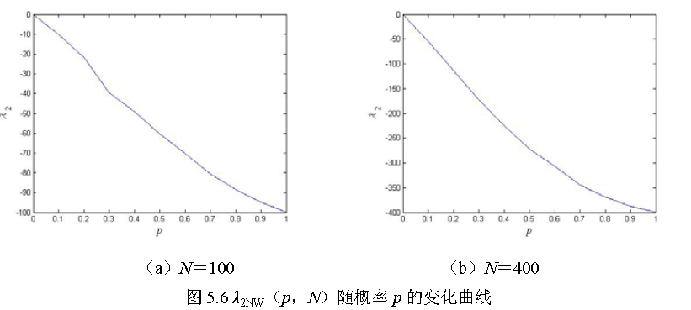
对于一个最近邻网络而言（对应初始概率p＝0），其第二大特征根近似为0，此时网络同步化能力很差。在此基础上不断随机加入新边，即概率p从0变化到l，第二大特征根不断变小最后趋于－N，同步化能力不断增强。

Slide 60
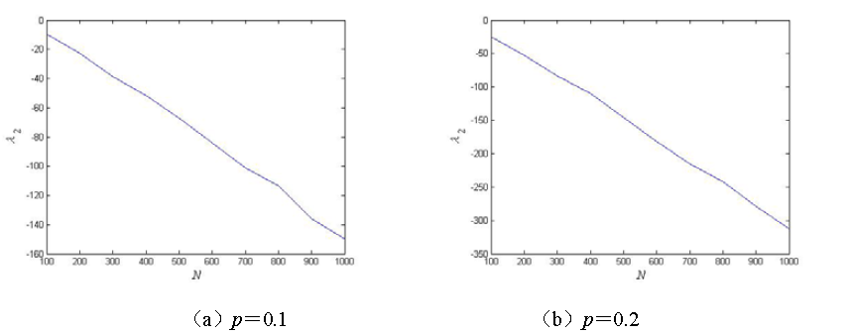
图5.7分别给出了p＝0.1和p＝0.2的情况下，具有不同网络节点数N的NW小世界网络模型对应的第二大特征根。对于相同概率p，规模越大的小世界网络同步化能力越强。

Slide 61
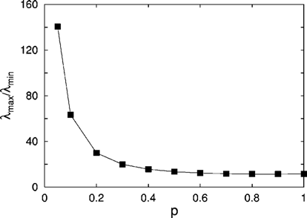
WS小世界网络的混沌同步
针对类型二网络，我们考察另一种小世界网络的同步能力，即具有WS小世界拓扑结构的连续时间耗散耦合动态网络系统式（5.58）的同步化能力。
图5.8显示了特征值比值λmax／λmin随重连概率p的变化情况，随着最近邻连接的重连概率p增加，远程连接的数目越来越多，“小世界”性质越来越显著，网络的同步能力越来越好。

Slide 62

5.5.2 无标度网络的混沌同步
1. BA 无标度网络的完全同步能力
首先针对类型一网络讨论，考虑具有BA无标度拓扑结构的连续时间耦合动态网络式的同步化能力。这里假设无标度网络的生成过程的m0＝m，外耦合矩阵记为LSF（m，N），记λ2SF（m，N）为其第二大特征值。仿真发现，λ2SF（m，N）随N的增加而不断下降，而且存在极限
即，当N趋近于无穷大时，BA无标度网络外耦合矩阵的第二大特征值趋于一个只与m有关的负常数。

Slide 63
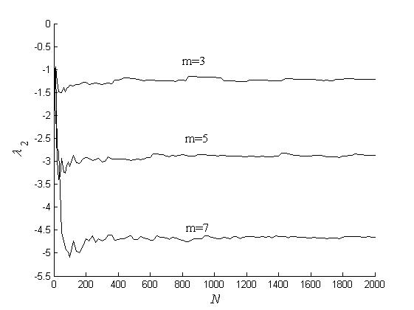
对于不同的m和N时，计算BA无标度网络耦合矩阵对应的第二大特征值，可以得到如图所示的关系。随着N增加，BA无标度网络的第二大特征值增加，当N大于一定范围时，继续增加BA无标度网络新的节点，BA无标度网络的同步化性能力最终趋于稳定。当m0＝m＝3，5，7时分别有λ2SF≈－1.23，－2.87，－4.61。

Slide 64
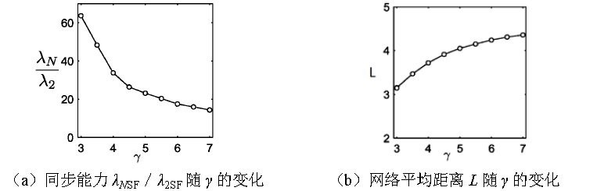
针对类型二网络讨论，考虑具有无标度拓扑结构的连续时间耦合动态网络，式（5.58）的同步化能力。无标度网络中的度分布为P（k）～k-γ，其中特征指数γ反映了网络中度分布的不均匀性程度。
图5.12（a）显示了在N＝1024时同步能力λNSF／λ2SF随γ的变化。γ越大，λNSF／λ2SF越小，网络的同步能力就越好。但是5.12（b）则表明在γ增加的同时，网络的平均距离也在增加。

Slide 65
这和从小世界网络模型的分析中得来的结论，即节点间的平均距离越小，同步能力就越好的这个结论正好相反。
人们将无标度网络的同步能力不好归因于网络中的中心节点，认为这些节点的度值很大，所以同步流型所需要的耦合作用过多地集中在了这些节点，从而导致了该节点上信息过载造成同步流型信息的丢失。

Slide 66
5.5.3 提高复杂网络同步能力的方法
到目前为止，尚没有一种方法能够保证只改变网络某一单独特性，因此也没有完全令人信服的联系网络结构和同步能力的清晰图景。度和介数分布的异质性和平均距离被认为对网络同步能力具有最显著的影响，因此也一直是复杂网络同步问题研究的焦点。
1. 降低网络的最大介数
2. 降低网络的平均距离
3. 无标度网络上去耦合的方法
4. 通过全局优化算法优化网络的同步能力

